Slide 1

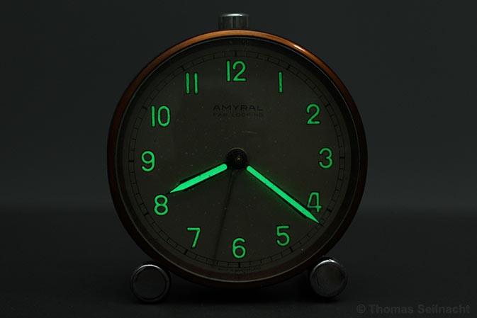

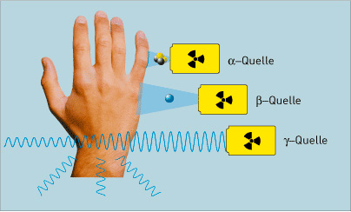

https://cdn.prod.www.spiegel.de/images/96f7bcf6-0001-0004-0000-000000191473_w720_r1.3333333333333333_fpx48.75_fpy55.01.webp
https://www.seilnacht.com/Lexikon/rawecker.JPG
https://www.flickr.com/photos/erdwissen/5323191993
https://de.wikipedia.org/wiki/Datei:Doramad_Advertisement.jpg
https://www.scinexx.de/news/medizin/strahlung-verursacht-molekuel-explosion/

Slide 2
Die biologischen Wirkungen radioaktiver Strahlung
Felix Schreiber

Slide 3
Gliederung
Dosisgrößen
Eindringen von Strahlung
Unterscheiden der Auswirkungen
Wirkungen auf den Menschen
Hormesis

Slide 4
Dosisgrößen
Einordnung von Strahlenwirkung

Slide 5
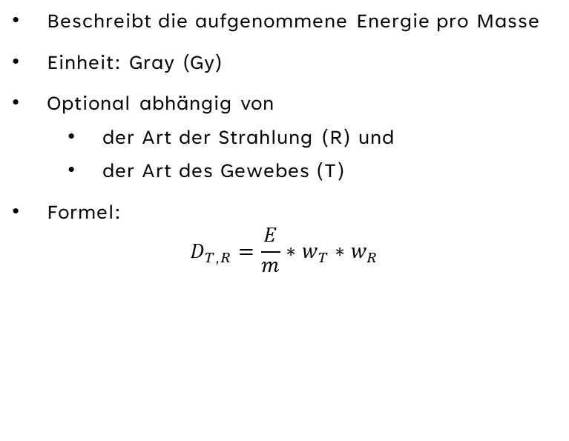
Dosisgrößen - Energiedosis
Beschreibt die aufgenommene Energie pro Masse
Einheit: Gray (Gy)
Optional abhängig von
der Art der Strahlung (R) und
der Art des Gewebes (T)
Formel:
$$D_{T,R}=\frac{E}{m}∗w_{T}∗w_{R}$$

Slide 6

Dosisgrößen - Äquivalentdosis
Ähnlich zur Energiedosis, jedoch abhängig von der Strahlungsart bzw. Qualitätsfaktor Q
Einheit: Sievert (Sv)
Formel:
$$H_{R}=Q_{R}∗D_{R}$$

Slide 7
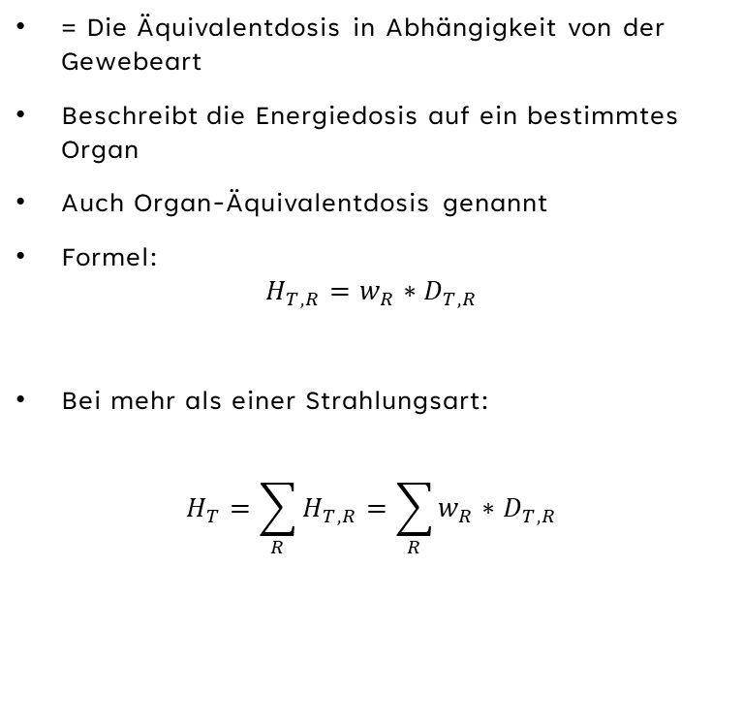
Dosisgrößen - Organdosis
= Die Äquivalentdosis in Abhängigkeit von der Gewebeart
Beschreibt die Energiedosis auf ein bestimmtes Organ
Auch Organ-Äquivalentdosis genannt
Formel:
$$H_{T,R}=w_{R}∗D_{T,R}$$
Bei mehr als einer Strahlungsart:
$$H_{T}=\sum_{R}{H_{T,R}}=\sum_{R}{w_{R}∗D_{T,R}}$$

Slide 8

Dosisgrößen – Effektive Dosis
Auch effektive Äquivalentdosis
Stellt die Gesamtwirkung auf den Organismus dar
Formel:
$$E=\sum_{T}{w_{T}∗H_{T}}$$

Slide 9
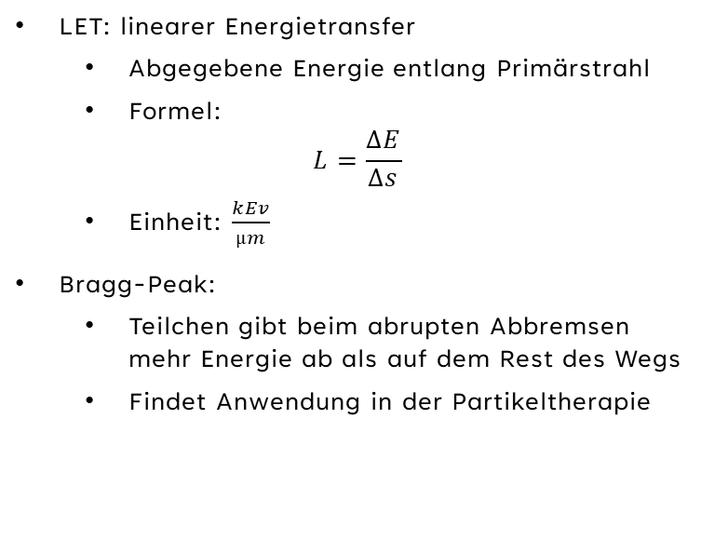
Dosisgrößen – LET und Bragg-Peak
LET: linearer Energietransfer
Abgegebene Energie entlang Primärstrahl
Formel:
$$L=\frac{ΔE}{Δs}$$
Einheit: $\frac{kEv}{µm}$
Bragg-Peak:
Teilchen gibt beim abrupten Abbremsen mehr Energie ab als auf dem Rest des Wegs
Findet Anwendung in der Partikeltherapie

Slide 10
Gliederung
Dosisgrößen
Eindringen von Strahlung
Unterscheiden der Auswirkungen
Wirkungen auf den Menschen
Hormesis

Slide 11
Gliederung
Dosisgrößen
Eindringen von Strahlung
Unterscheiden der Auswirkungen
Wirkungen auf den Menschen
Hormesis

Slide 12
Eindringen von Strahlung
In den menschlichen Organismus

Slide 13
Eindringen von Strahlung
Eindringen von Außen
Ingestion
Inhalation
Eindringen von Innen (Inkorporation)

Slide 14
Gliederung
Dosisgrößen
Eindringen von Strahlung
Unterscheiden der Auswirkungen
Wirkungen auf den Menschen
Hormesis

Slide 15
Gliederung
Dosisgrößen
Eindringen von Strahlung
Unterscheiden der Auswirkungen
Wirkungen auf den Menschen
Hormesis

Slide 16
UnterscheiDEN der AuswirkungeN
Deterministische, Stochastische und Somatische Wirkungen

Slide 17
Unterscheidung der Auswirkungen – Deterministische Strahlenwirkung

Slide 18
Unterscheidung der Auswirkungen – Stochastische Strahlenwirkung

Slide 19
Unterscheidung der Auswirkungen – Somatische Strahlenwirkung

Slide 20
Gliederung
Dosisgrößen
Eindringen von Strahlung
Unterscheiden der Auswirkungen
Wirkungen auf den Menschen
Hormesis

Slide 21
Gliederung
Dosisgrößen
Eindringen von Strahlung
Unterscheiden der Auswirkungen
Wirkungen auf den Menschen
Hormesis

Slide 22
Wirkungen auf den Menschen
Wirkung vom Allgemeinen bis zur einzelnen Zelle

Slide 24
Gliederung
Dosisgrößen
Eindringen von Strahlung
Unterscheiden der Auswirkungen
Wirkungen auf den Menschen
Hormesis

Slide 25
Gliederung
Dosisgrößen
Eindringen von Strahlung
Unterscheiden der Auswirkungen
Wirkungen auf den Menschen
Hormesis

Slide 26
Hormesis
Mögliche (unwahrscheinliche) positive Wirkung

Slide 28
Gliederung
Dosisgrößen
Eindringen von Strahlung
Unterscheiden der Auswirkungen
Wirkungen auf den Menschen
Hormesis

Slide 29
Gliederung
Dosisgrößen
Eindringen von Strahlung
Unterscheiden der Auswirkungen
Wirkungen auf den Menschen
Hormesis

Slide 30
Danke furs Zuhören!
Ihr könnt ab jetzt eure Fragen stellen, Feedback geben oder einfach Applaudieren wenn ihr sehr begeistert wart!

